Slide 1

GRAFOS
Lic. Alvaro Javier Medina Balboa
Juez ACM Bolivia

Slide 2
Grafo Dirigido
Un directed graph o digraph G es un par (V,E) en donde
  V es un conjunto finito de vertices (estados) y
  E es una relación binaria que representa las relaciones entre estado y estado (arcos)
Se le llama grafo dirigido porque cada arco tiene una dirección.

Slide 3
Grafo Dirigido
1
2
3
G
4
5
6
V = {1,2,3,4,5,6}
E = { (1,2), (2,2), (2,4), (2,5), (4,1), (4,5), (5,4), (6,3) }

Slide 4
Grafo no-dirigido
Un grafo no dirigido se define de la misma manera que un grafo dirigido, la única diferencia es los arcos no tiene dirección, funcionan como arcos de doble dirección.
La relación binaria E que lo representa es simétrica.

Slide 5
Grafo no-dirigido
1
2
3
G
4
5
6
V = {1,2,3,4,5,6}
E = { (1,2), (1,5), (2,1), (2,5), (5,1), (5,2), (3,6), (6,3) }

Slide 6
Paths
A
B
Length = 3

Slide 7
Representación de un Grafo
Existen dos maneras conocidas para representar un grafo
  Una colección de listas de adyacencia
    Representada con un arreglo de listas encadenadas con length igual al número de estados
  Una matriz de adyacencia
    Con casillas que representan las relaciones de todos los estados con todos los estados.

Slide 8
Ejemplo – Grafo dirigido
1
2
3
4
5
6
1 2 3 4 5 6
1
2
4
1
0 1 0 1 0 0
2
5
2
0 0 0 0 1 0
3
5
6
3
0 0 0 0 1 1
4
2
4
0 1 0 0 0 0
5
4
5
0 0 0 1 0 0
6
6
0 0 0 0 0 0

Slide 9
Ejemplo – Grafo no dirigido
1
2
3
4
5
1 2 3 4 5
1
2
4
1
0 1 0 1 0
2
1
4
5
3
2
1 0 1 1 1
3
2
5
3
0 1 0 0 1
4
1
2
5
4
1 1 0 0 1
5
4
2
3
5
0 1 1 1 0

Slide 10
Weighted Graphs
Es la misma definición, solo que cada arco tiene asociado a el un peso.
5
2
1
1
1
2
3
3
4
5
3
4

Slide 11
Breadth-first search
Breadth-first search es uno de los dos algoritmos de búsqueda que veremos en clase
Teniendo un vertice inicial s, breadth-first search descubre todos los vertices que pueden ser alcanzados desde s, y calcula la distancia que existe hacia ellos

Slide 12
Breadth-first search
El algoritmo descubre todos los vértices a una distancia k de s, antes de descubrir cualquier vértice a una distancia k + 1 de s.
Para ir mantener la información del proceso, el algoritmo colorea cada nodo blanco, gris o negro.
Blanco → vertice no descubierto
Gris → vertice descubierto
Negro → vertice descubierto, todos los vertices adyacentes también descubiertos

Slide 13
BFS(G,s) {
for each vertex u ∈ V[G] – {s} {
color[u] = WHITE, d[u] = ∞, π[u] = null
}
color[s] = GRAY , d[s] = 0, π[u] = null, Q = ∅
Q.enqueue(s)
while (Q != ∅ ) {
u = Q.dequeue()
for each v ∈ Adj[u] {
if color[v] = WHITE {
color[v] = GRAY
d[v] = d[u] + 1
π[v] = u
Q.enqueue(v) }
}
color[u] = BLACK
}
}

Slide 14
Ejemplo
A
C
E
G
B
D
F
H
Inicial = C

Slide 15
Ejemplo
π
A
C
E
G
A
Ω
∞
∞
∞
B
Ω
C
Ω
D
Ω
∞
∞
∞
∞
E
Ω
B
D
F
H
F
Ω
Inicial = C
G
Ω
H
Ω

Slide 16
Ejemplo
π
A
C
E
G
A
Ω
∞
0
∞
∞
B
Ω
C
Ω
D
Ω
∞
∞
∞
∞
E
Ω
B
D
F
H
F
Ω
Inicial = C
G
Ω
H
Ω
Q = ∅

Slide 17
Ejemplo
π
A
C
E
G
A
Ω
∞
0
∞
∞
B
Ω
C
Ω
D
Ω
∞
∞
∞
∞
E
Ω
B
D
F
H
F
Ω
Inicial = C
G
Ω
H
Ω
Q =
C

Slide 18
Ejemplo
π
A
C
E
G
A
Ω
∞
0
∞
∞
B
Ω
C
Ω
D
Ω
∞
∞
∞
∞
E
Ω
B
D
F
H
F
Ω
Inicial = C
G
Ω
H
Ω
Q =
U = C

Slide 19
Ejemplo
π
A
C
E
G
A
C
1
0
∞
∞
B
Ω
C
Ω
D
Ω
∞
∞
∞
∞
E
Ω
B
D
F
H
F
Ω
Inicial = C
G
Ω
H
Ω
Q =
A
U = C

Slide 20
Ejemplo
π
A
C
E
G
A
C
1
0
∞
∞
B
Ω
C
Ω
D
C
∞
1
∞
∞
E
Ω
B
D
F
H
F
Ω
Inicial = C
G
Ω
H
Ω
Q =
A
D
U = C

Slide 21
Ejemplo
π
A
C
E
G
A
C
1
0
∞
∞
B
Ω
C
Ω
D
C
∞
1
∞
∞
E
Ω
B
D
F
H
F
Ω
Inicial = C
G
Ω
H
Ω
Q =
A
D
U = C

Slide 22
Ejemplo
π
A
C
E
G
A
C
1
0
∞
∞
B
Ω
C
Ω
D
C
∞
1
∞
∞
E
Ω
B
D
F
H
F
Ω
Inicial = C
G
Ω
H
Ω
Q =
D
U = A

Slide 23
Ejemplo
π
A
C
E
G
A
C
1
0
∞
∞
B
A
C
Ω
D
C
2
1
∞
∞
E
Ω
B
D
F
H
F
Ω
Inicial = C
G
Ω
H
Ω
Q =
D
B
U = A

Slide 24
Ejemplo
π
A
C
E
G
A
C
1
0
∞
∞
B
A
C
Ω
D
C
2
1
∞
∞
E
Ω
B
D
F
H
F
Ω
Inicial = C
G
Ω
H
Ω
Q =
D
B
U = A

Slide 25
Ejemplo
π
A
C
E
G
A
C
1
0
∞
∞
B
A
C
Ω
D
C
2
1
∞
∞
E
Ω
B
D
F
H
F
Ω
Inicial = C
G
Ω
H
Ω
Q =
B
U = D

Slide 26
Ejemplo
π
A
C
E
G
A
C
1
0
2
∞
B
A
C
Ω
D
C
2
1
∞
∞
E
D
B
D
F
H
F
Ω
Inicial = C
G
Ω
H
Ω
Q =
B
E
U = D

Slide 27
Ejemplo
π
A
C
E
G
A
C
1
0
2
∞
B
A
C
Ω
D
C
2
1
2
∞
E
D
B
D
F
H
F
D
Inicial = C
G
Ω
H
Ω
Q =
B
E
F
U = D

Slide 28
Ejemplo
π
A
C
E
G
A
C
1
0
2
∞
B
A
C
Ω
D
C
2
1
2
∞
E
D
B
D
F
H
F
D
Inicial = C
G
Ω
H
Ω
Q =
B
E
F
U = D

Slide 29
Ejemplo
π
A
C
E
G
A
C
1
0
2
∞
B
A
C
Ω
D
C
2
1
2
∞
E
D
B
D
F
H
F
D
Inicial = C
G
Ω
H
Ω
Q =
E
F
U = B

Slide 30
Ejemplo
π
A
C
E
G
A
C
1
0
2
∞
B
A
C
Ω
D
C
2
1
2
∞
E
D
B
D
F
H
F
D
Inicial = C
G
Ω
H
Ω
Q =
E
F
U = B

Slide 31
Ejemplo
π
A
C
E
G
A
C
1
0
2
∞
B
A
C
Ω
D
C
2
1
2
∞
E
D
B
D
F
H
F
D
Inicial = C
G
Ω
H
Ω
Q =
F
U = E

Slide 32
Ejemplo
π
A
C
E
G
A
C
1
0
2
∞
B
A
C
Ω
D
C
2
1
2
∞
E
D
B
D
F
H
F
D
Inicial = C
G
Ω
H
Ω
Q =
F
U = E

Slide 33
Ejemplo
π
A
C
E
G
A
C
1
0
2
3
B
A
C
Ω
D
C
2
1
2
∞
E
D
B
D
F
H
F
D
Inicial = C
G
E
H
Ω
Q =
F
G
U = E

Slide 34
Ejemplo
π
A
C
E
G
A
C
1
0
2
3
B
A
C
Ω
D
C
2
1
2
∞
E
D
B
D
F
H
F
D
Inicial = C
G
E
H
Ω
Q =
F
G
U = E

Slide 35
Ejemplo
π
A
C
E
G
A
C
1
0
2
3
B
A
C
Ω
D
C
2
1
2
∞
E
D
B
D
F
H
F
D
Inicial = C
G
E
H
Ω
Q =
G
U = F

Slide 36
Ejemplo
π
A
C
E
G
A
C
1
0
2
3
B
A
C
Ω
D
C
2
1
2
3
E
D
B
D
F
H
F
D
Inicial = C
G
E
H
F
Q =
G
H
U = F

Slide 37
Ejemplo
π
A
C
E
G
A
C
1
0
2
3
B
A
C
Ω
D
C
2
1
2
3
E
D
B
D
F
H
F
D
Inicial = C
G
E
H
F
Q =
G
H
U = F

Slide 38
Ejemplo
π
A
C
E
G
A
C
1
0
2
3
B
A
C
Ω
D
C
2
1
2
3
E
D
B
D
F
H
F
D
Inicial = C
G
E
H
F
Q =
H
U = G

Slide 39
Ejemplo
π
A
C
E
G
A
C
1
0
2
3
B
A
C
Ω
D
C
2
1
2
3
E
D
B
D
F
H
F
D
Inicial = C
G
E
H
F
Q =
U = H

Slide 40
Breadth-first tree
π
A
C
C
B
A
C
Ω
A
D
D
C
B
E
F
E
D
F
D
G
H
G
E
H
F

Slide 41
Depth-first search
Este algoritmo recorre TODO el grafo.
Utiliza la misma técnica que breadth-first search coloreando los estados.
No guarda distancias entre nodos (ya que recorre todos los nodos)

Slide 42
DFS() {
for each vertex u ∈ V[G] {
color[u] = WHITE
π[u] = null
}
time = 0
for each vertex u ∈ V[G] {
if color[u] = WHITE {
DFS-Visit(u)
}
}
}

Slide 43
DFS-Visit(u) {
color[u] = GRAY
time = time + 1
d[u] = time
for each v ∈ Adj[u] {
if color[v] = WHITE {
π[v] = u
DFS-Visit(v)
}
}
color[u] = BLACK
f[u] = time = time + 1
}

Slide 44
Ejemplo
A
B
C
D
E
F

Slide 45
Ejemplo
A
B
C
D
E
F
Ω
A
B
C
Ω
Ω
Ω
Ω
D
E
F
Ω
TIME = 0

Slide 46
Ejemplo
A
B
C
D
E
F
Ω
A
B
C
Ω
1/
Ω
Ω
Ω
D
E
F
Ω
TIME = 1

Slide 47
Ejemplo
A
B
C
D
E
F
Ω
A
B
C
A
1/
2/
Ω
Ω
Ω
D
E
F
Ω
TIME = 2

Slide 48
Ejemplo
A
B
C
D
E
F
Ω
A
B
C
A
1/
2/
Ω
Ω
3/
B
D
E
F
Ω
TIME = 3

Slide 49
Ejemplo
A
B
C
D
E
F
Ω
A
B
C
A
1/
2/
Ω
E
4/
3/
B
D
E
F
Ω
TIME = 4

Slide 50
Ejemplo
A
B
C
D
E
F
Ω
A
B
C
A
1/
2/
Ω
E
4/5
3/
B
D
E
F
Ω
TIME = 5

Slide 51
Ejemplo
A
B
C
D
E
F
Ω
A
B
C
A
1/
2/
Ω
E
4/5
3/6
B
D
E
F
Ω
TIME = 6

Slide 52
Ejemplo
A
B
C
D
E
F
Ω
A
B
C
A
1/
2/7
Ω
E
4/5
3/6
B
D
E
F
Ω
TIME = 7

Slide 53
Ejemplo
A
B
C
D
E
F
Ω
A
B
C
A
1/8
2/7
Ω
E
4/5
3/6
B
D
E
F
Ω
TIME = 8

Slide 54
Ejemplo
A
B
C
D
E
F
Ω
A
B
C
A
1/8
2/7
9/
Ω
E
4/5
3/6
B
D
E
F
Ω
TIME = 9

Slide 55
Ejemplo
A
B
C
D
E
F
Ω
A
B
C
A
1/8
2/7
9/
Ω
E
4/5
3/6
10/
B
D
E
F
C
TIME = 10

Slide 56
Ejemplo
A
B
C
D
E
F
Ω
A
B
C
A
1/8
2/7
9/
Ω
E
4/5
3/6
10/11
B
D
E
F
C
TIME = 11

Slide 57
Ejemplo
A
B
C
D
E
F
Ω
A
B
C
A
1/8
2/7
9/12
Ω
E
4/5
3/6
10/11
B
D
E
F
C
TIME = 12

Slide 58
Ejemplo
A
B
C
D
E
F
Ω
A
B
C
A
1/8
2/7
9/12
Ω
E
4/5
3/6
10/11
B
D
E
F
C
TIME = 12

Slide 59
Ejemplo
A
C
Ω
A
B
C
D
E
F
A
B
F
Ω
E
E
B
C
D

Slide 60
ALGORITMO DE PRIM
La idea básica consiste en añadir, en cada paso, una arista de peso mínimo a un árbol previamente construido. Más explícitamente:
Paso 1. Se elige un vértice u de G y se considera el árbol S={u}
Paso 2. Se considera la arista e de mínimo peso que une un vértice de S y un vértice que no es de S, y se hace S=S+e
Paso 3. Si el nº de aristas de T es n-1 el algoritmo termina. En caso contrario se vuelve al paso 2

Slide 61
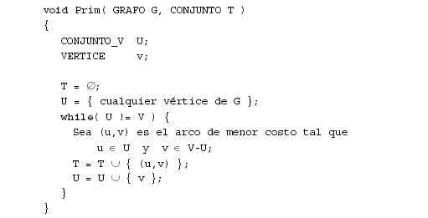
ALGORITMO DE PRIM

Slide 62
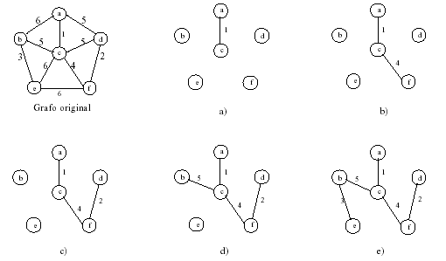
ALGORITMO DE PRIM

Slide 63
ALGORITMO DE KRUSKAL
La idea básica consiste en elegir sucesivamente las aristas de mínimo peso sin formar ciclos.
Paso 1. Se elige la arista de mínimo peso e y se considera S={e}.
Paso 2. Sea e’ la arista de mínimo peso tal que e’ÏS y S+e' es un grafo acíclico. Se hace S=S+e'.
Paso 3. Si S tiene n-1 aristas, el algoritmo termina. En caso contrario se vuelve al paso 2.

Slide 64
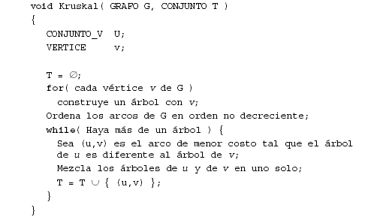
ALGORITMO DE KRUSKAL

Slide 65
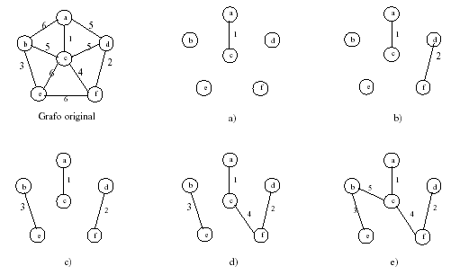
ALGORITMO DE KRUSKAL

Slide 66
Camino Coste Mínimo
Algoritmo de Dijkstra

Slide 67
Aplicaciones
Encaminamiento de paquetes por los routers
Aplicaciones para Sistemas de información geográficos:
Reconocimiento de lenguaje hablado
Otras Aplicaciones
Enrutamiento de aviones y tráfico aéreo.
Tratamiento de imágenes médicas.

Slide 68
Introducción
Supongamos un grafo G, con pesos positivos y un nodo origen v.
El algoritmo trabaja con dos conjuntos de nodos:
  Escogidos: S. Nodos para los cuales se conoce ya el camino mínimo desde el origen.
  Candidatos: T. Nodos pendientes de calcular el camino mínimo, aunque conocemos los caminos mínimos desde el origen pasando por nodos de S.

Slide 69
IDEA
Camino especial: camino desde el origen hasta un nodo, que pasa sólo por nodos escogidos, S.
2
4
1
T
S
6
9
3
7
8
5
Idea: En cada paso, coger el nodo de T con menor distancia al origen. Añadirlo a S.
Recalcular los caminos mínimos de los demás candidatos, pudiendo pasar por el nodo cogido.

Slide 70
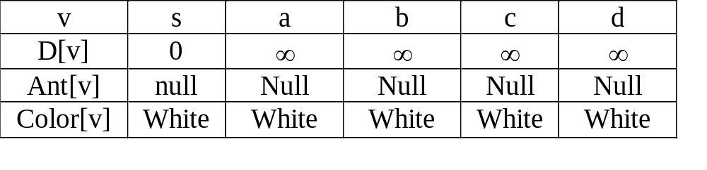
Pequeño Ejemplo
b
c
1
∞
∞
7
8
4
Vértice Inicial
0
2
5
s
3
Costos
∞
∞
d
Asignamos ∞ a todos los vértices menos al de partida
a
5

Slide 71
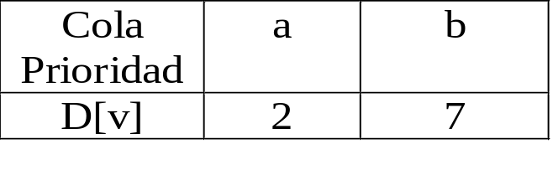
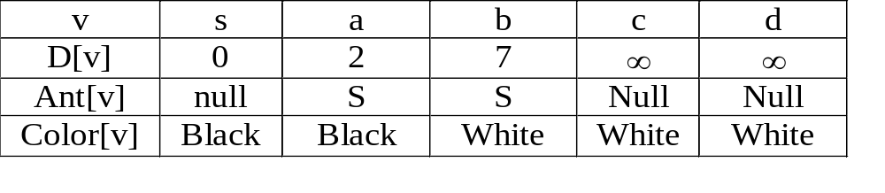
Paso 1
b
c
1
7
~
Tenemos 2 nodos Adyacentes a 0, el 7 y el 2.
Al comparar sus costos nos damos cuenta que ir a 2 tiene un menor coste (2)
7
Automáticamente los nodos adyacentes son rotulados con el coste de sus arcos
s
8
4
0
2
5
3
2
2
~
d
a
5
Nodo Escogido

Slide 72
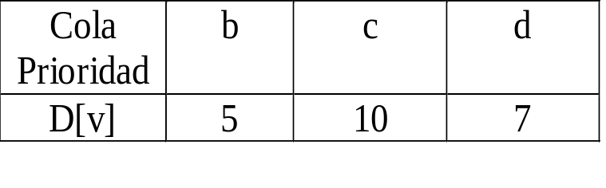
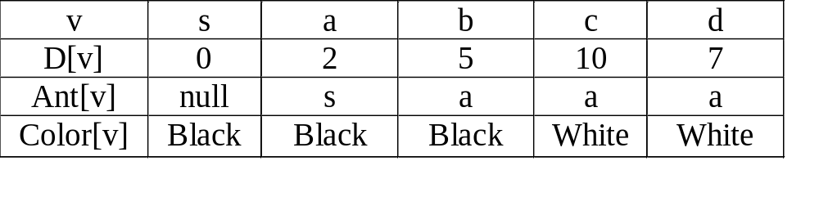
Paso 2
b
c
1
5
10
Y c que tenia rotulado ∞ ahora se rotula 10, que es el costo desde a -> c (8) + el rotulo de a (2). Igualmente el nodo d.
Entre las posibilidades del nodo “a” tenemos el costo 8 hacia “c”, 5 hacia d y 3 hacia b. Escogemos 3 a b por tener menos costo
7
8
4
0
2
5
s
3
2
2
7
d
a
5

Slide 73
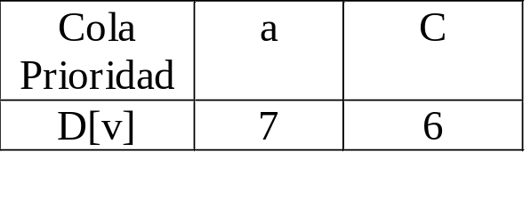
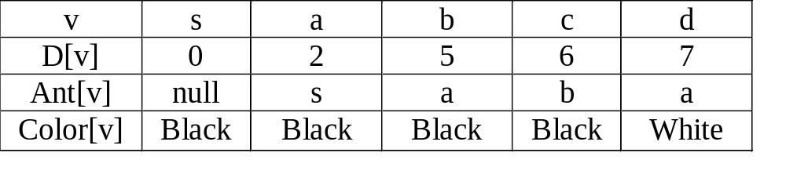
Paso 3
b
c
1
De los nodos que tenemos pendientes podemos ver que el de menor coste es el que va de b a c con costo (1)
5
6
7
8
4
s
2
5
0
3
2
2
7
d
a
5

Slide 74
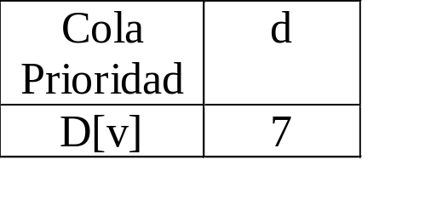
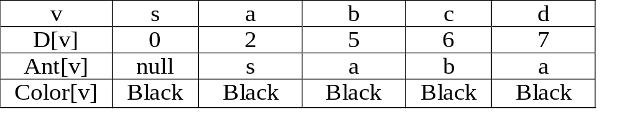
Paso 4
b
c
1
Finalmente tenemos todos los nodos visitados con Coste mínimo
5
6
7
8
4
0
2
5
s
3
2
2
7
d
a
5

Slide 75
Muestra Final
b
c
5
1
6
0
3
s
2
2
7
d
a
5
Finalmente tenemos todos los nodos visitados con Coste mínimo después de haber realizado todas las iteraciones

